Slide 1
ISTITUTO COMPRENSIVO TRENTO 5
Scuola secondaria di primo grado “G. Bresadola”
OPEN DAY SCIENZE
quinta edizione
a.s. 2018/2019
30 novembre 2018

Slide 2
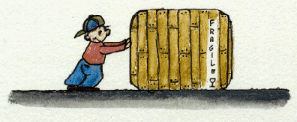
ATTRITO...CHE FORZA!
Angela Nozza, Agata Rocchini, Giulia Vaccaro, Elisa Xie
Classe 2F
Notes:
2

Slide 3
L’ATTRITO E’...
… una forza che si oppone al movimento e si manifesta quando un corpo striscia o rotola su di un altro.
Grazie ad esso il corpo rallenta e alla fine si ferma. Lo sfregamento produce calore.
Notes:
3

Slide 4
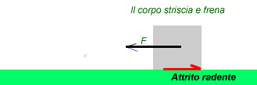
ATTRITO RADENTE…
…quando due corpi strisciano l’uno sull’altro.
Notes:
4

Slide 5
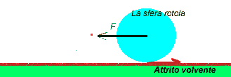
ATTRITO VOLVENTE… …quando un corpo rotola sulla superficie di un altro.
Notes:
5

Slide 6
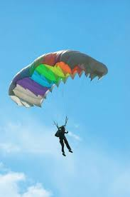
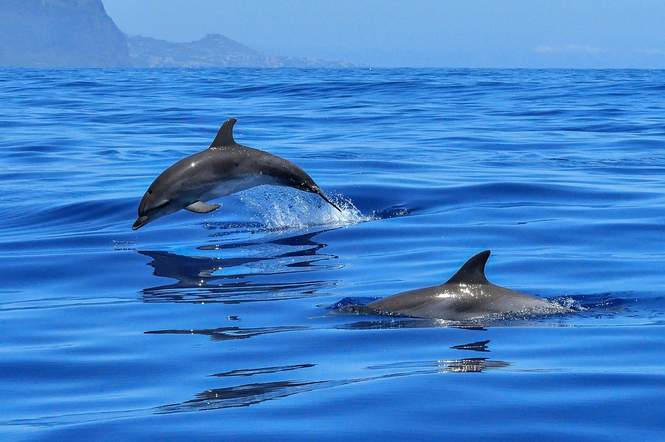
ATTRITO VISCOSO… …quando un corpo si muove in un fluido o nell’aria.
Notes:
6

Slide 7
Notes:
7

Slide 8
DA COSA DIPENDE LA FORZA DI ATTRITO
L’intensità della forza di attrito dipende:
dalla ruvidezza delle superfici di contatto
dalla forza peso di un corpo.
Il peso di un corpo è la misura della forza con cui è attratto dalla gravità terrestre.
Notes:
8

Slide 9
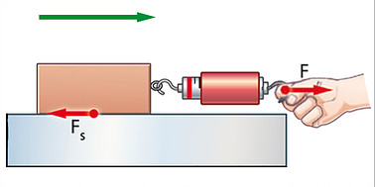
COME SI MISURA LA FORZA DI ATTRITO
L’unità di misura della forza è il NEWTON (N), che corrisponde a circa un hg.
Per misurare le forze si usa un DINAMOMETRO.
Notes:
9

Slide 10
IL DINAMOMETRO
Il dinamometro serve a misurare le forze e l’unità di misura è il Newton.
E’ quasi sempre costituito da un gancio attaccato a una molla dentro a un tubicino graduato spesso trasparente.
Prima di misurare, la molla deve essere esattamente sullo zero: così lo strumento è tarato. Agganciando un peso, la molla si allunga indicando il valore della sua forza-peso.
Notes:
10

Slide 11
IL NOSTRO ESPERIMENTO
Notes:
11

Slide 12
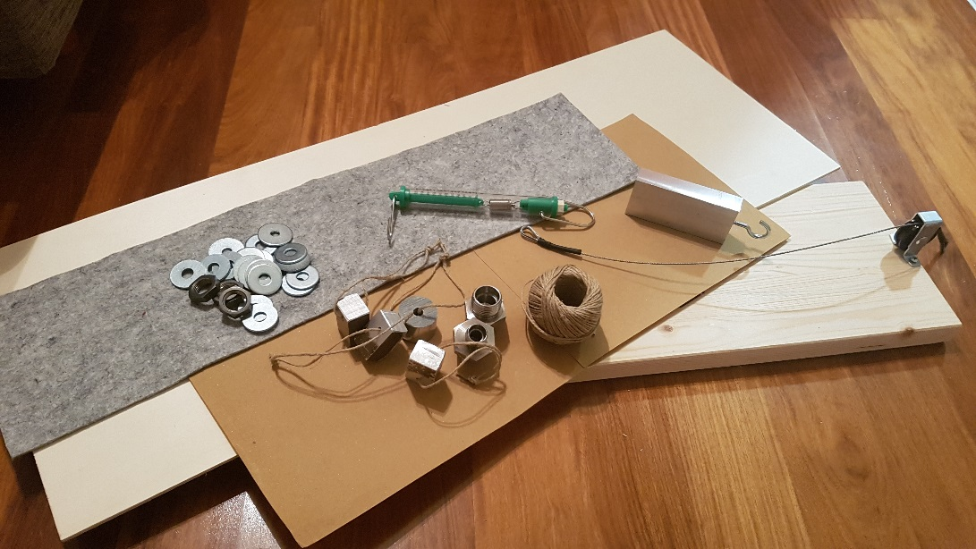
IL MATERIALE
Una base in legno
Un dinamometro
Un filo non elastico
Una carrucola
Un blocchetto in alluminio
Pesetti
Spago
Una superficie liscia (tessuto)
Una superficie semi-ruvida (legno)
Una superficie ruvida (carta vetrata)
Notes:
12

Slide 13
LA NOSTRA IPOTESI
PER FAR MUOVERE LO STESSO OGGETTO SU DIVERSE SUPERFICI SERVE UNA FORZA DIVERSA
Più una superficie è ruvida, maggiore è l’attrito.
Più un corpo pesa, tanto maggiore è l’attrito con la superficie su cui è appoggiato.
Notes:
13

Slide 14
L’ESECUZIONE DELL’ESPERIMENTO
Abbiamo preso un piano e ci abbiamo attaccato una carrucola, e ci abbiamo fatto passare attraverso una corda;
Abbiamo legato da una parte della corda una massa e il dinamometro, e dall’altra dei pesetti per misurare la forza necessaria a far muovere l’oggetto;
Sotto all’oggetto abbiamo messo tre superfici: una liscia, poi una semi-ruvida e poi una molto ruvida, e abbiamo misurato quanto peso serve per fare muovere la nostra massa su ogni superficie;
Abbiamo anche provato ad aumentare la massa su ogni superficie per vedere quanta forza bisognava dare per spostarla.
Notes:
14

Slide 15
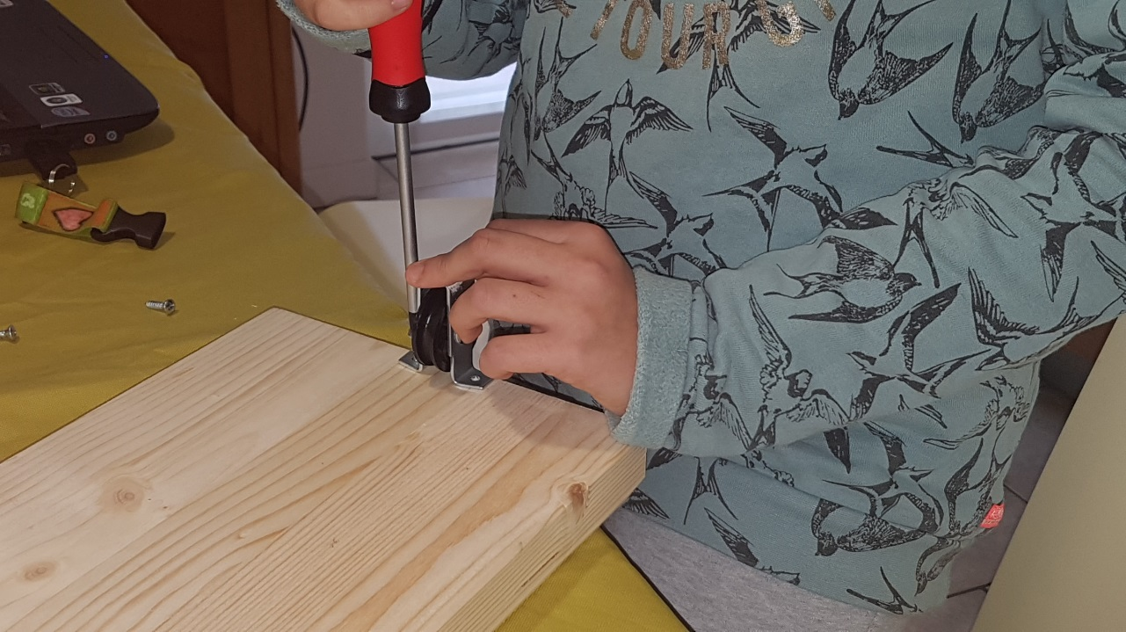
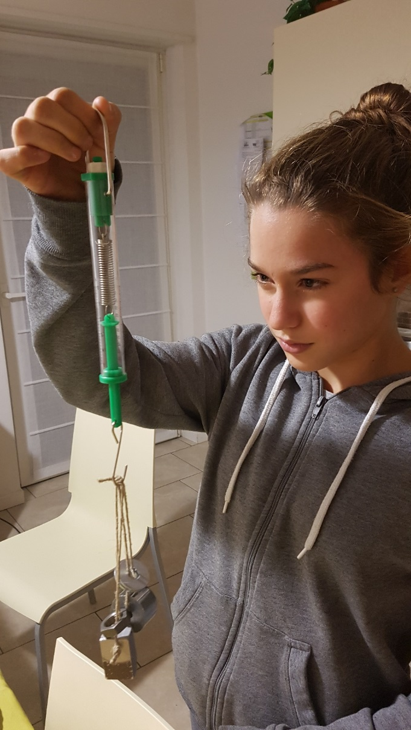
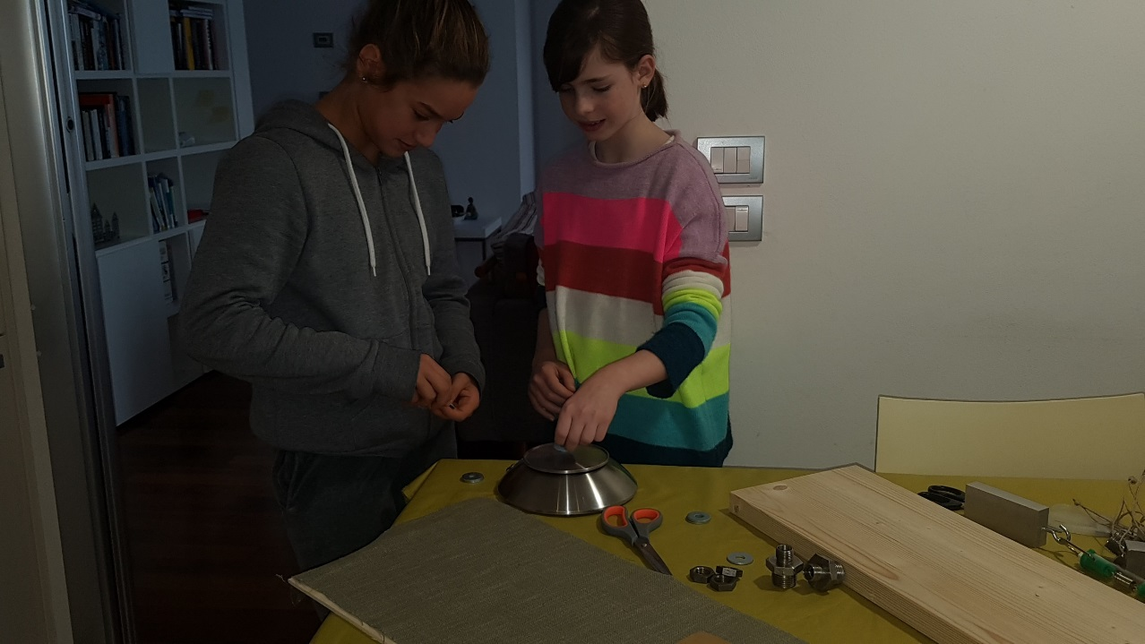
PREPARAZIONE…
Notes:
15

Slide 16
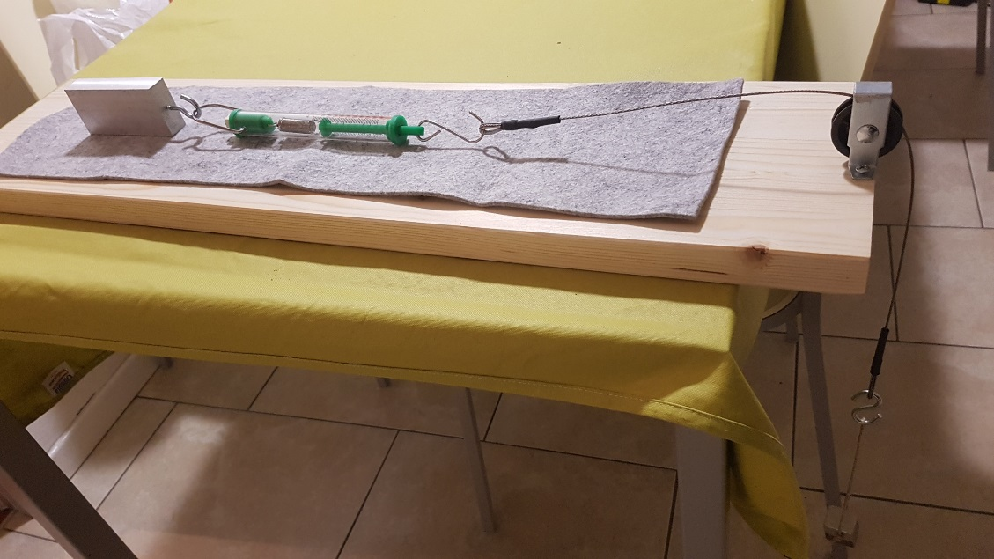
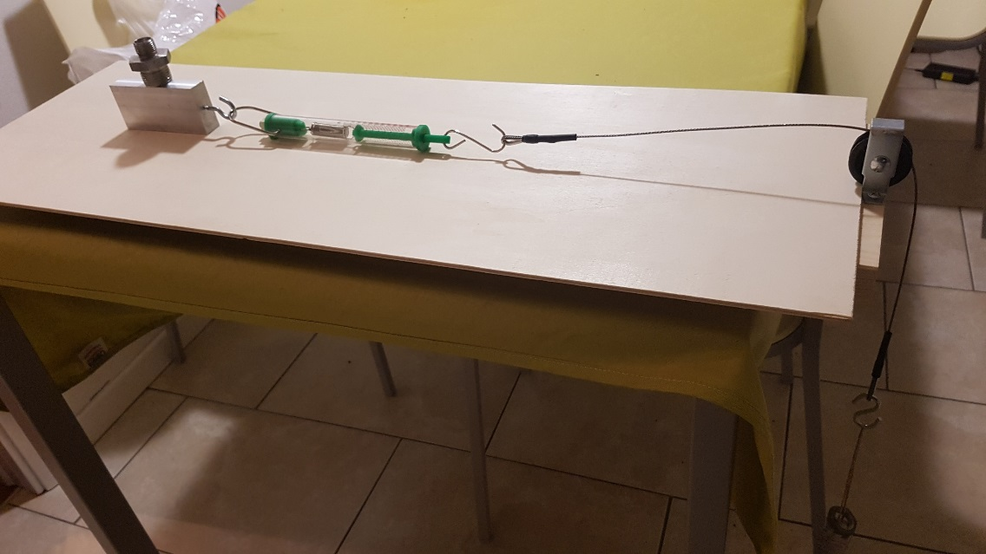
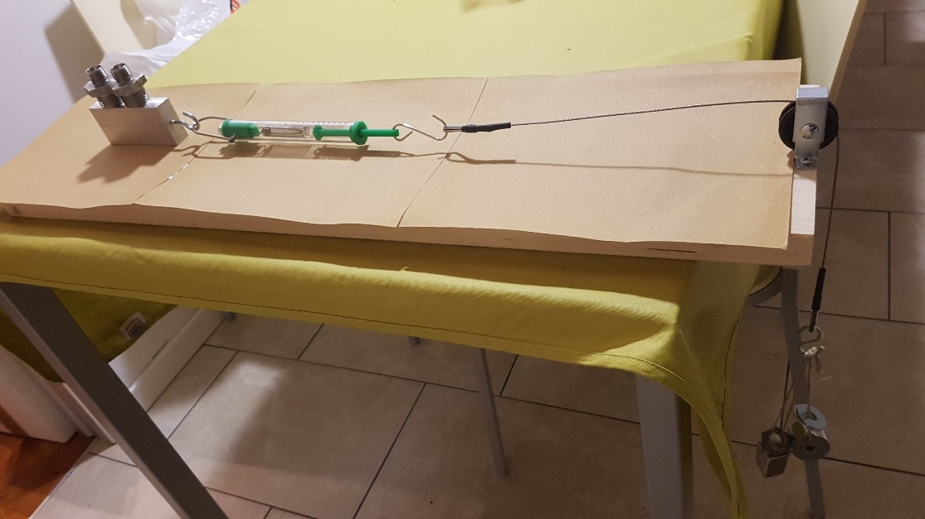
MISURAZIONE…
Notes:
16

Slide 17
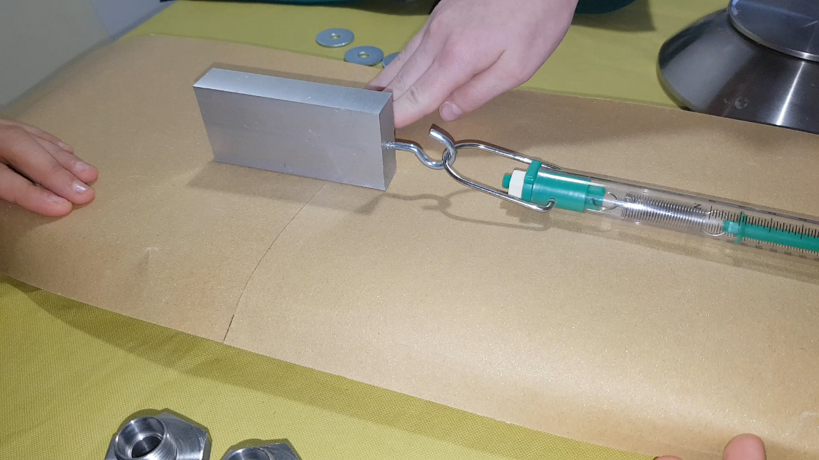
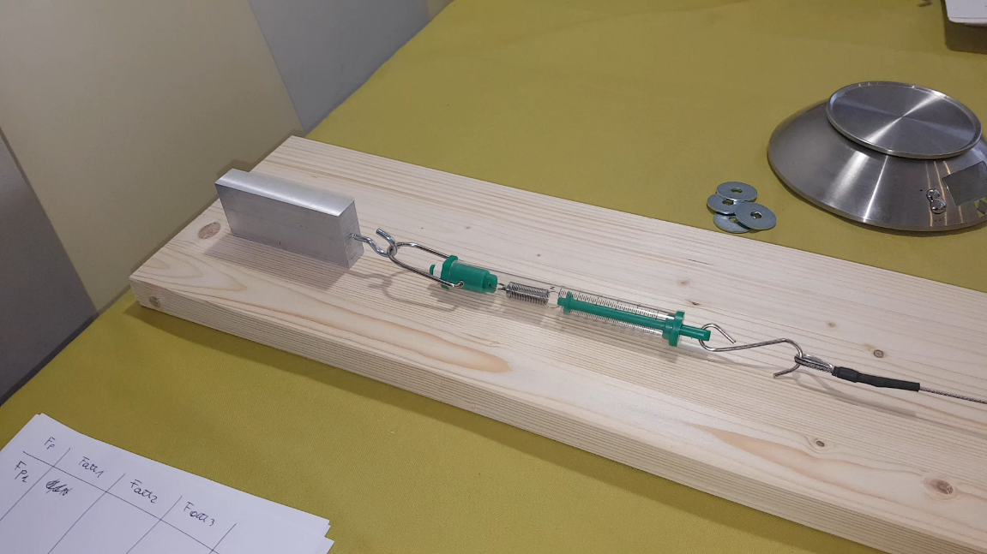
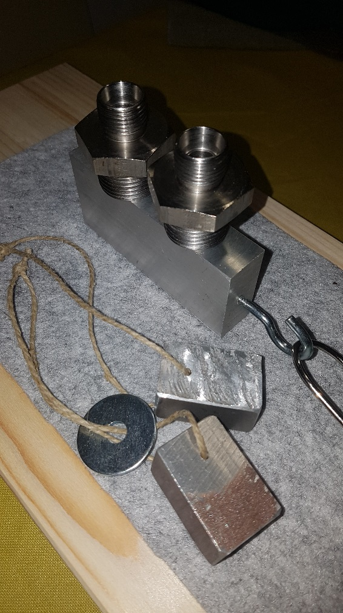
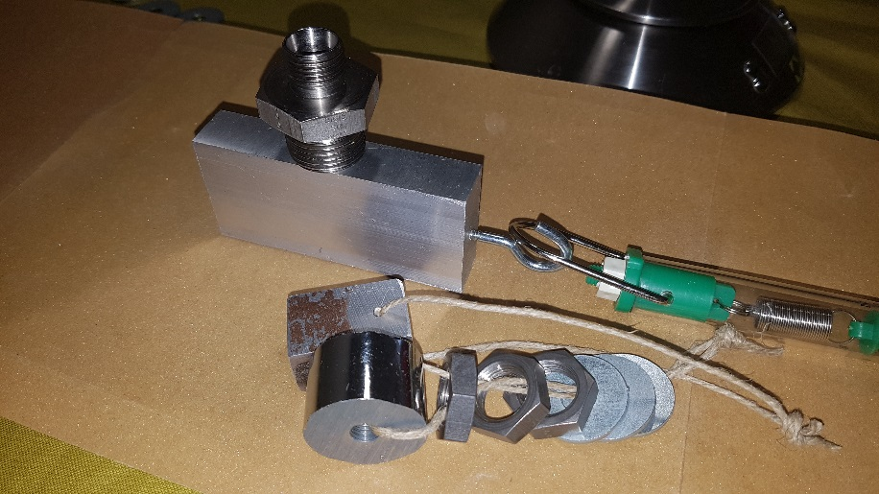
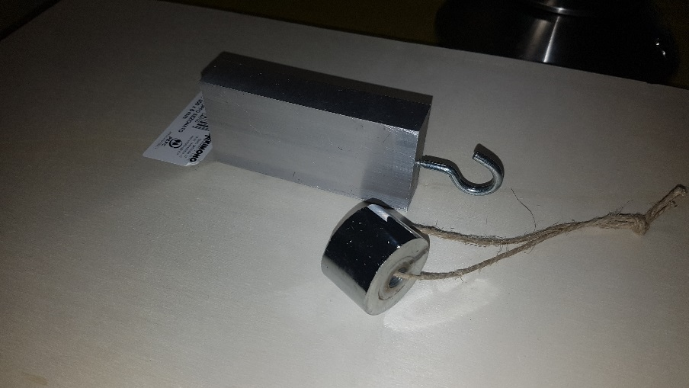
ALCUNE FOTO E VIDEO
Notes:
17

Slide 18
CONCLUSIONI/1
Su una stessa superficie, aumentando la massa aumenta la forza necessaria a vincere l’attrito.
Notes:
18

Slide 19
CONCLUSIONI/2
Cambiando la superficie, cambia la forza necessaria a muovere la stessa massa.
Notes:
19

